Slide 1
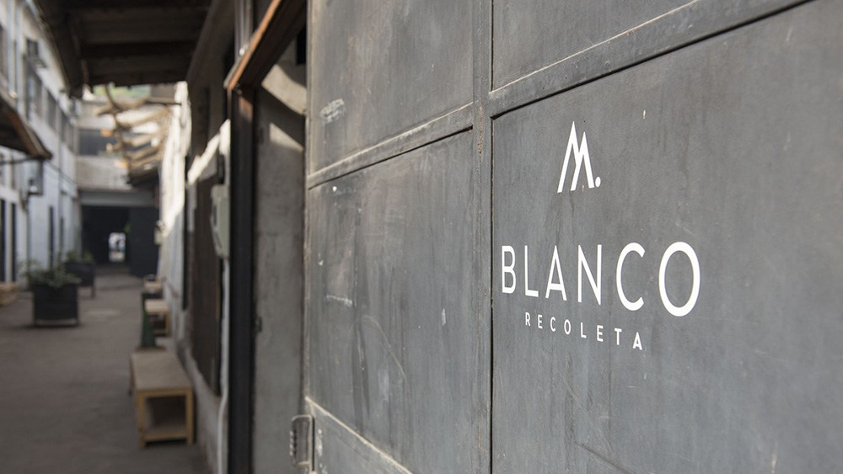
Test de Usabilidad

Slide 2

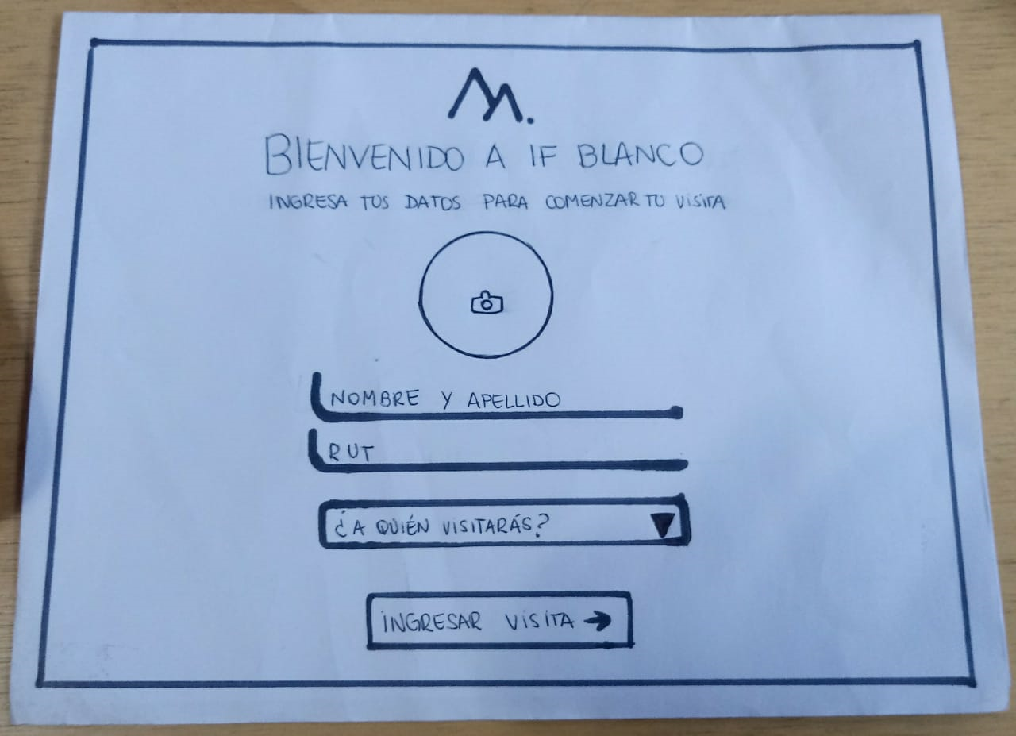
Viernes 27 de Julio Claudia, recepcionista de IF Blanco. Comentarios: -Información clara. -Se entiende lo que se hace. -Sugiere que al seleccionar a quien visitar se sepa a que lugar de IF asiste. -No supo distinguir cual era el botón enviar.

Slide 3
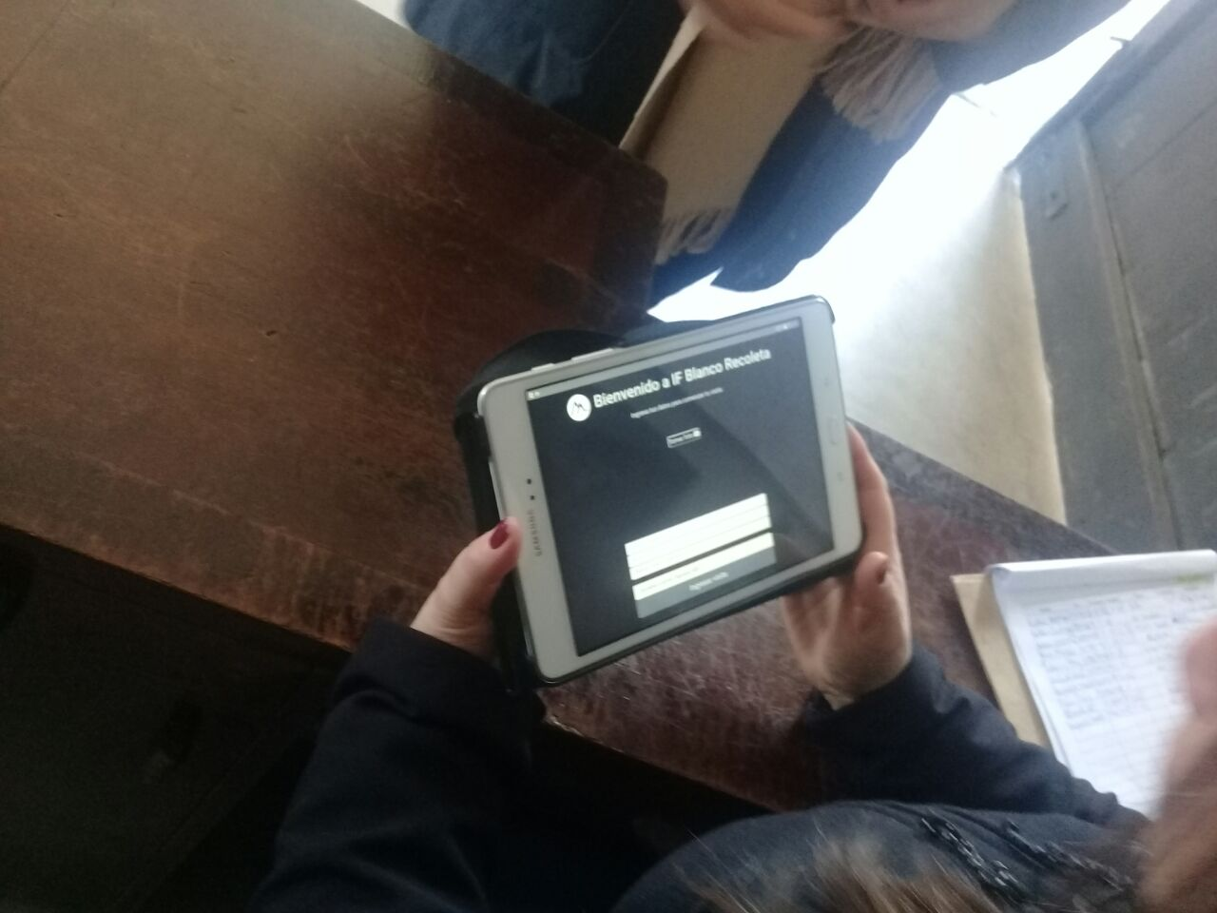
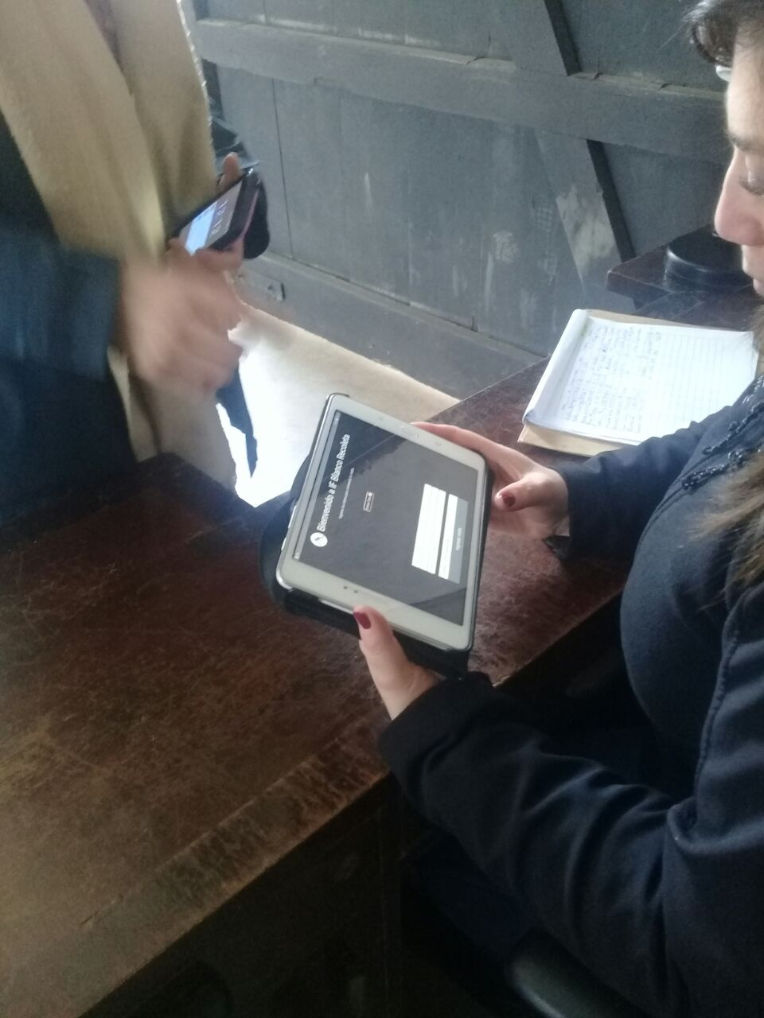
Lunes 30 de Julio - mañana Claudia, recepcionista de IF Blanco. Comentarios: -Utiliza el prototipo en la Tablet. -Encuentra que es muy pequeño el espacio para escribir y la letra. -Entiende lo que se debe hacer. -Cree que la gente lo usaría.

Slide 4
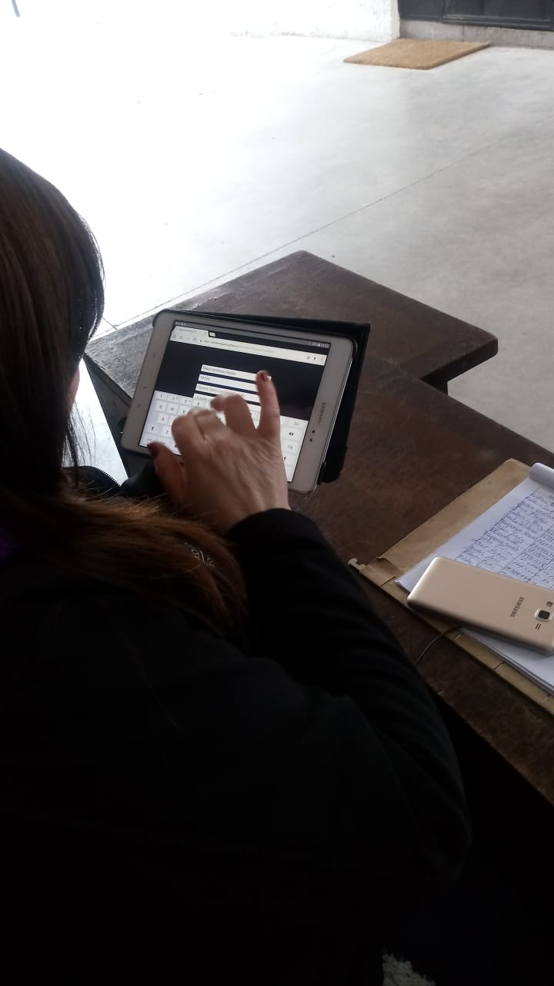
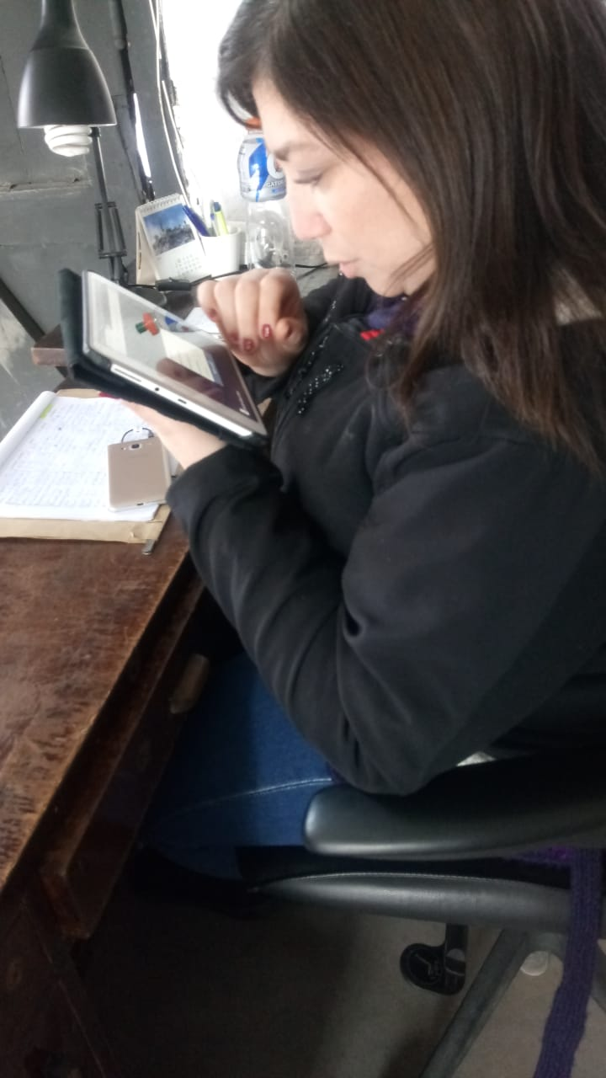
Lunes 30 de Julio - Tarde Claudia, recepcionista de IF Blanco. Comentarios: -Utiliza el prototipo en la Tablet. -Supo utilizarlo muy bien. -Ahora visualizo los input muy bien y su dedo pudo escribir sin problemas. -Dice que lo encuentra más practico que el papel.

Slide 5
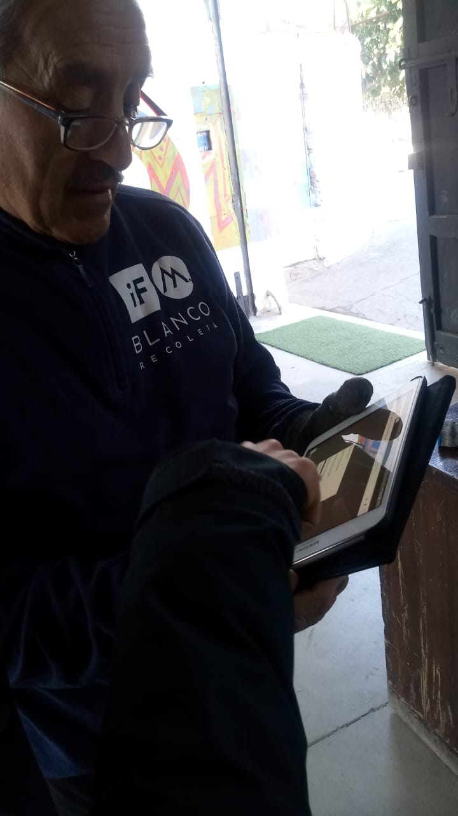
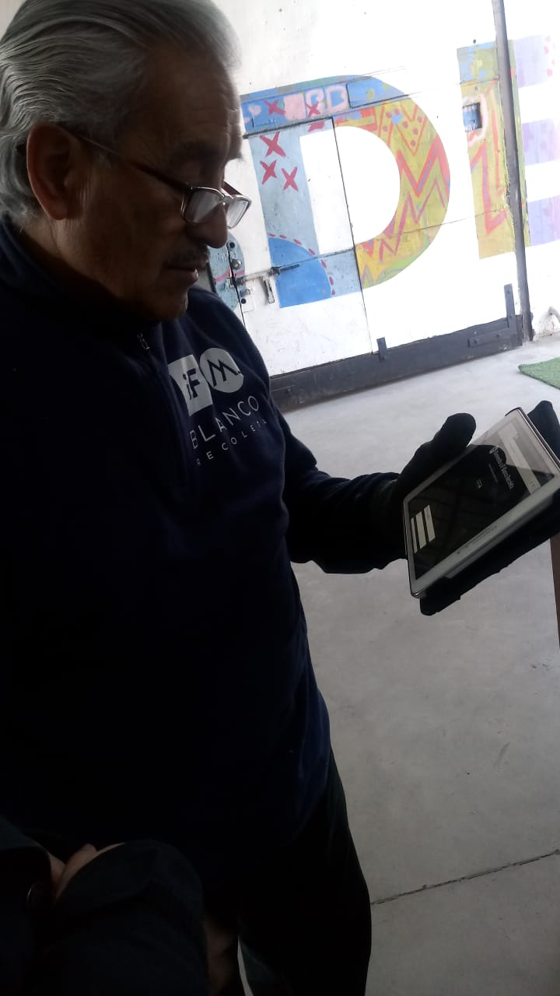
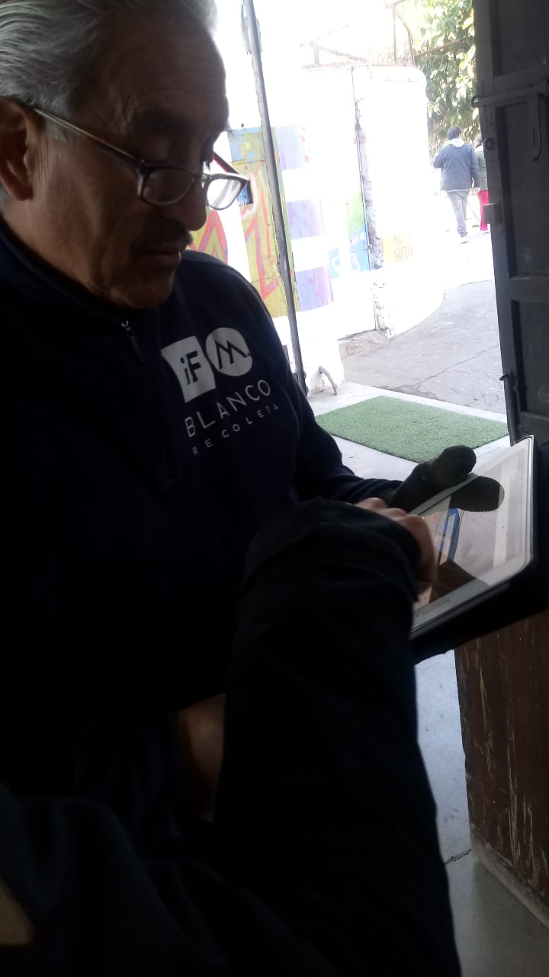
Lunes 30 de Julio - mañana Rudy, recepcionista de IF Blanco – Portero. Comentarios: -Utiliza el prototipo en la Tablet. -Encuentra que es muy pequeño el espacio para escribir y la letra. -Utiliza sus lentes para verlo, pero agrega que es corto de vista. -Entiende lo que se debe hacer. -Cree que la gente lo usaría. -Aprendería usarlo si el trabajo se lo requiere.

Slide 6
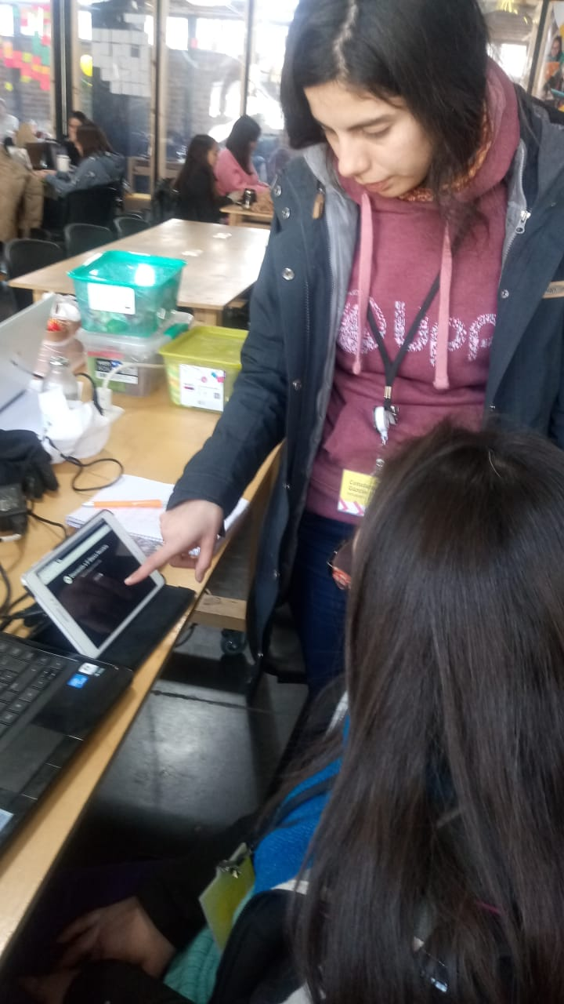
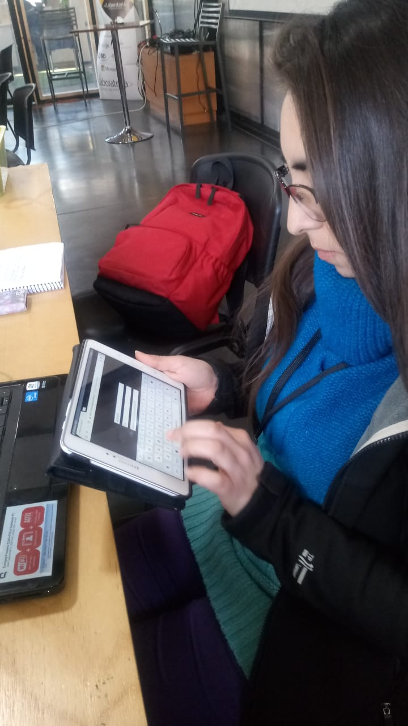
Lunes 30 de Julio - Tarde Jessica, estudiante de Laboratoria, institución dentro de IF. Comentarios: -Utiliza el prototipo en la Tablet. -Encuentra que se entiende. -Sabe aplicarlo. -Lo usaría si al ingresar a IF le solicitan completar sus datos.

